Slide 1

A ne pas confondre
gentillesse et
faiblesse N°1

Slide 2


Slide 3


Slide 4


Slide 5


Slide 6


Slide 7


Slide 8


Slide 9


Slide 10


Slide 11


Slide 12
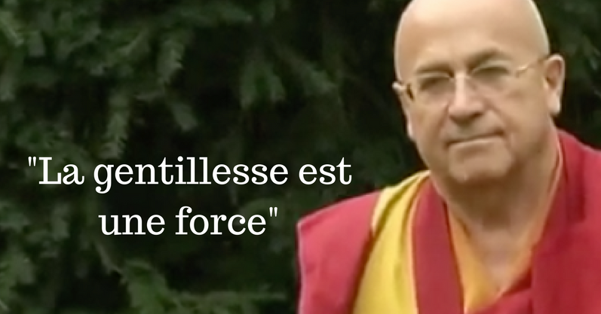

Slide 13


Slide 14


Slide 15


Slide 16

C’était
Ne pas confondre
gentillesse et
faiblesse

